Slide 1
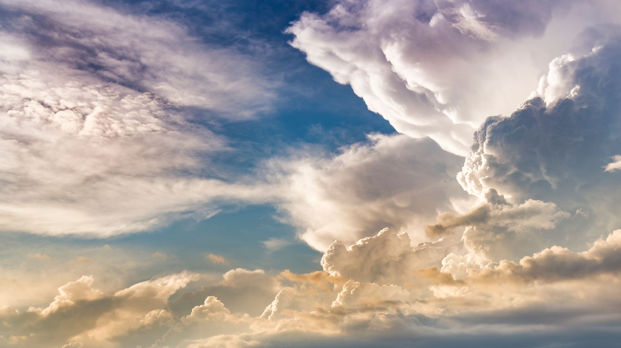
Οι θεοί του Ολύμπου
Χαρακτηρίστηκα και σύμβολα

Slide 2
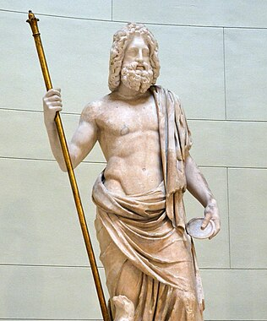
ΖΕΥΣ
Ο Ζευς είναι βασιλιάς των θεών και θεός του ουρανού και της αστραπής
Ήταν δίκαιος αλλά και αυστηρός ήθελε να προστατεύει την τάξη
Τα σύμβολα του ήταν ο κεραυνός, αετός και δρυς

Slide 3
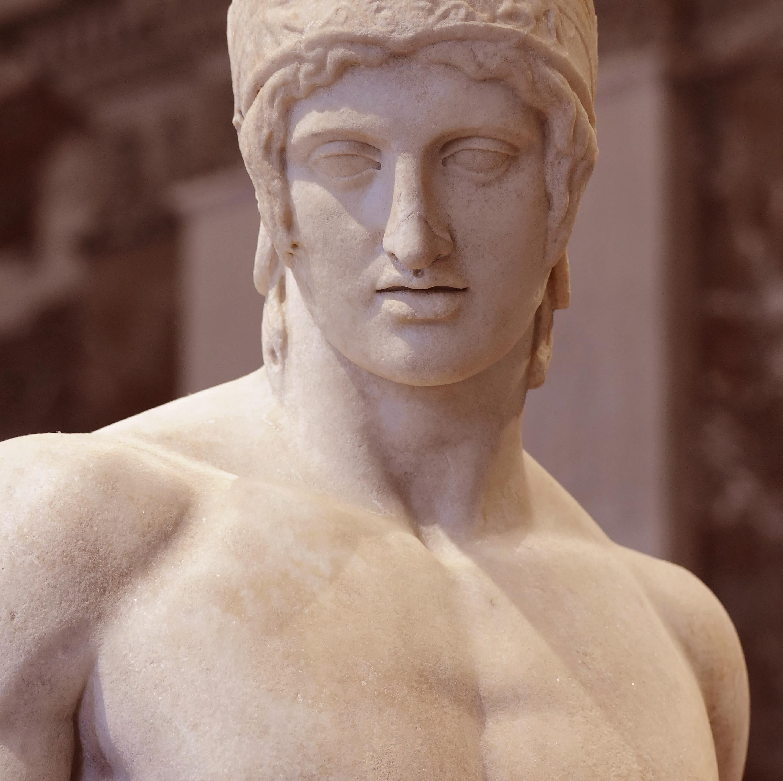
Άρης
Θεός του πολέμου
Ήταν πολεμικός και παρορμητικός
Σύμβολα του δόρυ, ασπίδα και το κράνος

Slide 4
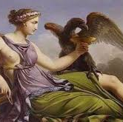
Ήρα
Θεά του γάμου και της οικογένειας
Ήταν προστατευτική αλλά ζηλιάρα
Είχε ο σύμβολα ροδί, στέμμα και το παγώνι

Slide 5
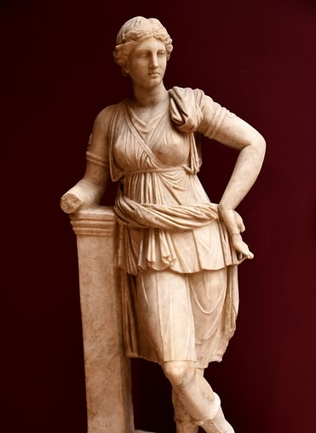
Αρτεμις
Θεά του κυνηγιού και της σελήνης
Ήταν ανεξάρτητη και προστάτιδα των ζωών
Σύμβολο της το τόξο, ελάφι και το φεγγάρι

